Slide 1
Právo jako normativní systém
Úvod do studia práva FSV, 2021
Jan Chmel

Slide 2
Plán semestru
Právo jako normativní systém – právní norma, prameny práva, aplikace práva (Jan Chmel, 5. 10.)
Právo jako hodnotový systém – systém práva, interpretace práva, spravedlnost a právní jistota (Pavel Pražák, 12. 10.)
Ústavní právo (Jan Chmel, 19. 10.)
Správní právo, základní práva a svobody (Jan Chmel, 26. 10.)
Občanské právo hmotné I. (Pavel Pražák, 2. 11.)
Občanské právo hmotné II. (Pavel Pražák, 9. 11.)
Trestní právo hmotné – obecná část (Jan Chmel, 23. 11.)
Trestní právo hmotné – zvláštní část, trestní odpovědnost právnických osob, exkurs ke správnímu trestání (Jan Chmel, 30. 11.)
Občanské právo hmotné III. (Pavel Pražák, 7. 12.)
Procesní právo – civilní, trestní a správní proces (Pavel Pražák, 14. 12.)
Mezinárodní právo veřejné a evropské právo (Jan Chmel, 21. 12.)

Slide 3
právo
Objektivní právo („law“): souhrn právních norem jako obecně závazných pravidel chování stanovených či uznaných státem, resp. mezinárodním společenstvím států
Subjektivní právo („right“): možnost chování zaručená subjektům objektivním právem
Právo je normativní systém (normativita x fakticita)
Definující vlastnosti práva jako normativního systému:
závazné
formálně účinné
obecné
vynutitelné
výjimka: imperfektní normy

Slide 4
Právní normy
Práva x povinnosti
Příkaz x zákaz x dovolení
Zásada legální licence
čl. 2 odst. 3 Listiny: „Každý může činit, co není zákonem zakázáno, a nikdo nesmí být nucen činit, co zákon neukládá“
Zásada enumerativnosti veřejnoprávních pretenzí
čl. 2 odst. 2 Listiny: „Státní moc lze uplatňovat jen v případech a v mezích stanovených zákonem, a to způsobem, který zákon stanoví“
Pravidla přednosti:
Lex superior derogat legi inferiori (vyšší právní síla > nižší právní síla)
Lex specialis derogat legi generali (zvláštní > obecný)
Lex posterior derogat legi inferiori (pozdější > starší)

Slide 5
Struktura právní normy
Hypotéza – dispozice – sankce
Hypotéza – podmínky, za nichž se uplatní D
Dispozice – vlastní zákaz / příkaz / dovolení
Sankce – postih za porušení D
Příklad:
§ 1375 odst. 2 o. z. „Zástavní věřitel, který vykonává své zástavní právo, a nabyvatel zástavy zajistí zápis změny v osobě zástavního dlužníka v rejstříku zástav nebo ve veřejném seznamu, vyžaduje-li se takový zápis ke vzniku zástavního práva, jinak škodu tím způsobenou nahradí.“
Zvláštní typy norem: blanketové, kolizní, kompetenční, teleologické

Slide 6
Jde o právní normy?
1) Je zakázáno přecházet vozovku mimo přechod pro chodce.
2) Václav Havel se zasloužil o svobodu a demokracii.
3) Jan Chmel je povinen zaplatit kupní cenu podle kupní smlouvy ze dne 8. 10. 2012.
4) Je třeba zdravit na chodbách.
5) Manželé jsou povinni být si navzájem věrni.

Slide 7
Působnost právních norem
Věcná
lex specialis derogat legi generali
Prostorová
Osobní
imunity a exempce
Časová
platnost (publikace)
účinnost (po uplynutí legislavakanční lhůty)
přechodná ustanovení
zákaz retroaktivity

Slide 8
Prameny práva

Slide 9
Prameny práva
Ve formálním slova smyslu:
právní předpisy (ústavní zákony, zákony, podzákonné předpisy)
vyhlášené nálezy Ústavního soudu o zrušení právního předpisu
některé mezinárodní smlouvy
prameny evropského práva (nařízení, směrnice)
V materiálním slova smyslu:
právní principy
judikatura
ústavní zvyklosti
…

Slide 10
Právní předpisy
Ústavní zákony
Zákony
Zákonná opatření senátu
Podzákonné předpisy: nařízení vlády, vyhlášky ministerstev, nařízení kraje/obce, obecně závazné vyhlášky kraje/obce
Ústavní pořádek
Výhrada zákona:
Čl. 4 odst. 1 a 2 Listiny: „(1) Povinnosti mohou být ukládány toliko na základě zákona a v jeho mezích a jen při zachování základních práv a svobod. (2) Meze základních práv a svobod mohou být za podmínek stanovených Listinou základních práv a svobod upraveny pouze zákonem“
Čl. 39 Listiny: „Jen zákon stanoví, které jednání je trestným činem a jaký trest, jakož i jaké jiné újmy na právech nebo majetku, lze za jeho spáchání uložit. “
Potřeba zákonného zmocnění pro vydávání podzákonných předpisů
Kontrola ústavnosti Ústavním soudem ČR
Nařízení a směrnice EU
Některé mezinárodní smlouvy

Slide 11
Systém práva: právo soukromé a veřejné
Soukromé právo
vzájemná rovnost, smluvní autonomie, dispozitivnost
komutativní spravedlnost
obnovení původního stavu při porušení práva
Veřejné právo:
nadřazené postavení orgánů veřejné moci a kogentnost právní úpravy
veřejný zájem
typické sankce v podobě trestu či pokuty
distributivní spravedlnost

Slide 12
Systém práva: některá právní odvětví
Ústavní právo
Trestní právo
Občanské právo
Obchodní právo
Pracovní právo
Mezinárodní právo soukromé
Občanské právo procesní
Trestní právo procesní
Správní právo
Finanční právo
Právo sociálního zabezpečení
Právo životního prostředí

Slide 13
Aplikace práva
Tvorba práva x aplikace práva
Procesy aplikace práva (řízení):
správní řízení
soudní řízení
občanské soudní řízení (sporná x nesporná řízení)
trestní řízení
soudní řízení správní
další: řízení před Ústavním soudem, insolvenční řízení
Exekuce
(rozhodčí řízení)
V řízeních se řeší skutkové otázky a právní otázky:
skutkové otázky (quaestio facti): „co se stalo?“
právní otázky (quaestio iuris): „jak to právně posoudit?“
Výsledek řízení: akt aplikace práva (rozsudek, rozhodnutí)
meritorní x procesní akty aplikace práva
právní moc a vykonatelnost

Slide 14
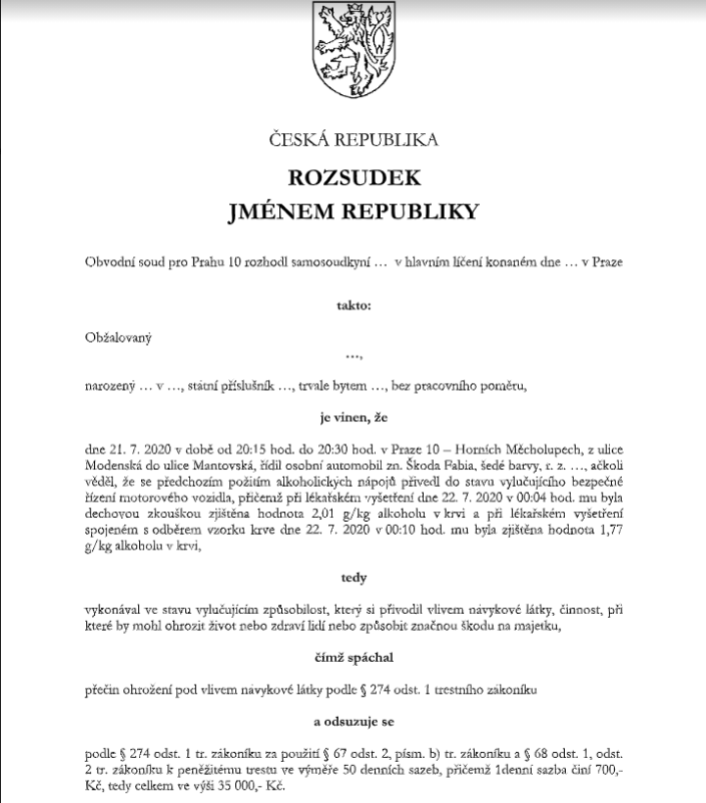

Slide 15
Soudní soustava
NS, NSS
Vrchní soudy
Krajské soudy (Městský soud v Praze)
Evropský soud pro lidská práva
Ústavní soud
Soudní dvůr EU
Okresní (obvodní) soudy (Městský soud v Brně)

